Slide 1



CHÀO MỪNG CÁC EM ĐẾN VỚI
BÀI HỌC LỊCH SỬ 7
GIÁO VIÊN:
TRƯỜNG
HÀ NỘI
HẢI PHÒNG
VINH
ĐÀ NẴNG
NHA TRANG
TP HCM

Slide 2

CHÀO CÁC EM

Slide 3




TỚ LÀ NHÀ THÔNG THÁI

Slide 4





Câu1: Ngô Quyền quê ở đâu?
Ông quê ở Đường Lâm (Sơn Tây – Hà Nội)
Không trả lời được thì mình giúp cho để qua vòng nhé!
Ông quê ở Đường Lâm (Sơn Tây – Hà Nội)

Slide 5
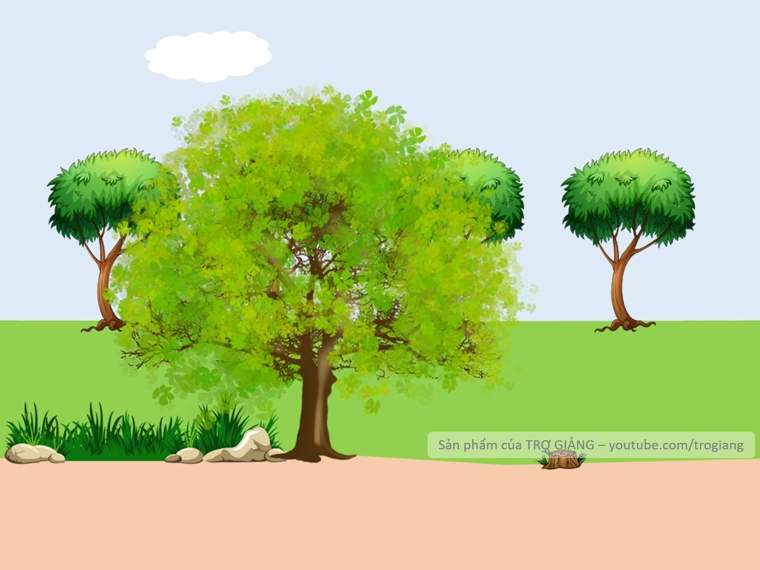


Câu 2: Trận Bạch Đằng của Ngô Quyền diễn ra năm nào?
Năm 938
Không trả lời được thì mình giúp cho để qua vòng nhé!

Slide 6



Câu 3: Ý nghĩa của chiến thắng Bạch Đằng năm 938?
- Chấm dứt hoàn toàn ách thống trị hơn 1000 năm PKPB.
- Mở ra thời kì độc lập lâu dài cho dân tộc ta.
Không trả lời được thì mình giúp cho để qua vòng nhé!
- Chấm dứt hoàn toàn ách thống trị hơn 1000 năm PKPB
- Mở ra thời kì độc lập lâu dài cho dân tộc ta

Slide 7

CHƯƠNG IV:
ĐẤT NƯỚC DƯỚI THỜI CÁC VƯƠNG TRIỀU
NGÔ – ĐINH -TIỀN LÊ 939 - 1009
BÀI 9
ĐẤT NƯỚC BUỔI ĐẦU ĐỘC LẬP 939 - 967

Slide 8
BÀI 9:
ĐẤT NƯỚC BUỔI ĐẦU ĐỘC LẬP
939 - 967
NỘI DUNG
BÀI HỌC
1. Ngô Quyền dựng nền độc lập
2. Công cuộc thống nhất đất nước của Đinh Bộ Lĩnh và sự thành lập của nhà Đinh

Slide 9


1. Ngô Quyền dựng nền độc lập
Nêu những việc làm của Ngô Quyền sau chiến thắng Bạch Đằng?
Năm 939, Ngô Quyền lên ngôi vua, chọn Cổ Loa làm kinh đô.

Slide 10
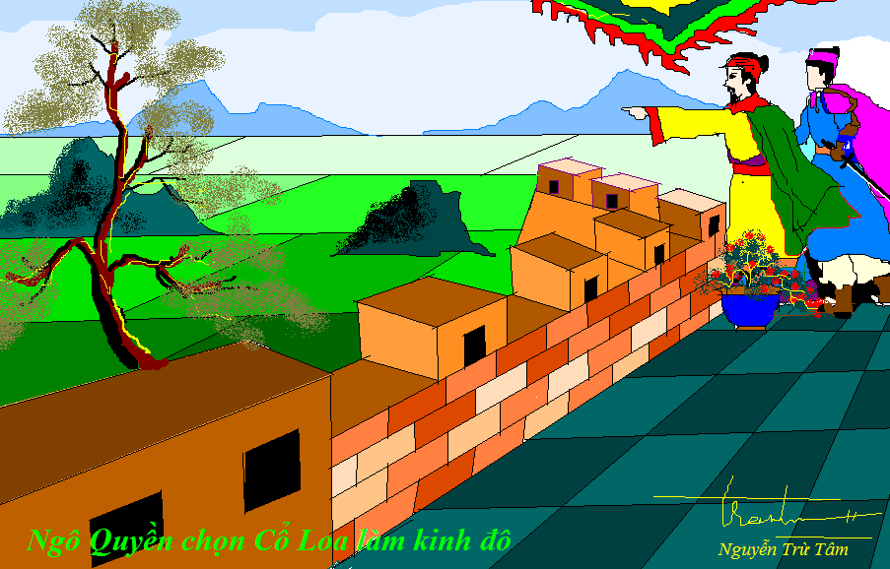
1. Nước ta dưới thời Ngô

Slide 11
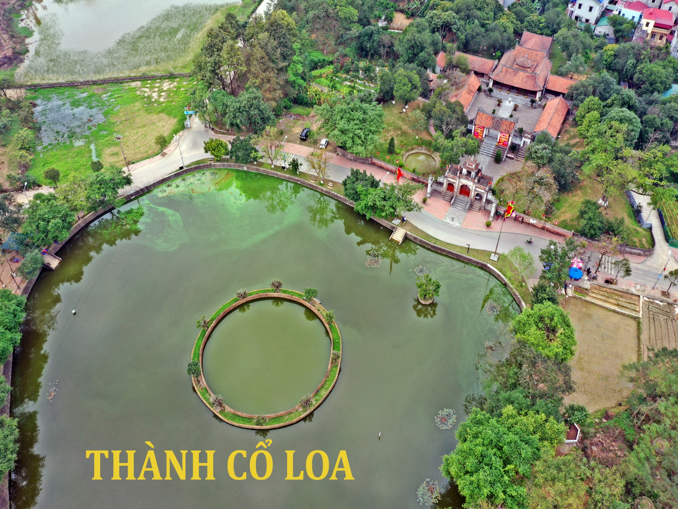

Slide 12
1. Nước ta dưới thời Ngô
Những việc làm trên của Ngô Quyền có ý nghĩa gì?
- Chấm dứt sự thống trị của phong kiến phương Bắc, giữ vững độc lập chủ quyền.

Slide 13
1. Nước ta dưới thời Ngô
Sau khi lên ngôi vua, Ngô Quyền đã tổ chức bộ máy nhà nước như thế nào?

Slide 14
1. Nước ta dưới thời Ngô
- Tổ chức bộ máy nhà nước:
+ Vua đứng đầu triều đình, quyết định mọi công việc chính trị, ngoại giao, quân sự.
+ Đặt ra các chức quan văn võ.
+ Ở địa phương chia thành các châu, đứng đầu châu là thứ sử
+ đơn vị nhỏ nhất là xã.

Slide 15
START
03:00
02:59
02:58
02:57
02:56
02:55
02:54
02:53
02:52
02:51
02:50
02:49
02:48
02:47
02:46
02:45
02:44
02:43
02:42
02:41
02:40
02:39
02:38
02:37
02:36
02:35
02:34
02:33
02:32
02:31
02:30
02:29
02:28
02:27
02:26
02:25
02:24
02:23
02:22
02:21
02:20
02:19
02:18
02:17
02:16
02:15
02:14
02:13
02:12
02:11
02:10
02:09
02:08
02:07
02:06
02:05
02:04
02:03
02:02
02:01
02:00
01:59
01:58
01:57
01:56
01:55
01:54
01:53
01:52
01:51
01:50
01:49
01:48
01:47
01:46
01:45
01:44
01:43
01:42
01:41
01:40
01:39
01:38
01:37
01:36
01:35
01:34
01:33
01:32
01:31
01:30
01:29
01:28
01:27
01:26
01:25
01:24
01:23
01:22
01:21
01:20
01:19
01:18
01:17
01:16
01:15
01:14
01:13
01:12
01:11
01:10
01:09
01:08
01:07
01:06
01:05
01:04
01:03
01:02
01:01
01:00
00:59
00:58
00:57
00:56
00:55
00:54
00:53
00:52
00:51
00:50
00:49
00:48
00:47
00:46
00:45
00:44
00:43
00:42
00:41
00:40
00:39
00:38
00:37
00:36
00:35
00:34
00:33
00:32
00:31
00:30
00:29
00:28
00:27
00:26
00:25
00:24
00:23
00:22
00:21
00:20
00:19
00:18
00:17
00:16
00:15
00:14
00:13
00:12
00:11
00:10
00:09
00:08
00:07
00:06
00:05
00:04
00:03
00:02
00:01
00:00
Dựa vào SGK, em hãy vẽ sơ đồ tổ chức nhà nước thời Ngô

Slide 16
Sơ đồ bộ máy nhà nước thời Ngô
Vua
Trung
ương
Quan văn
Quan võ
Thứ sử các Châu (Châu Hoan, Châu Phong,…)
Địa phương
xã

Slide 17
2. Công cuộc thống nhất đất nước của Đinh Bộ Lĩnh và sự thành lập của nhà Đinh
Thảo luận nhóm 5 phút
1. Nêu nguyên nhân, hậu quả của tình trạng loạn 12 sứ quân?
2. Đinh Bộ Lĩnh đã dẹp loạn 12 sứ quân như thế nào?
3. Em hãy nhận xét công lao của Đinh Bộ Lĩnh đối với nước ta trong buổi đầu độc lập?

Slide 18
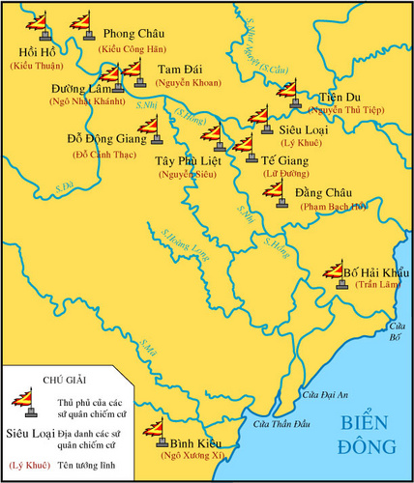
Hình 1. Lược đồ cát cứ 12 sứ quân

Slide 19
Đinh Bộ Lĩnh đã dẹp loạn 12 sứ quân như thế nào?
- Đinh Bộ Lĩnh lập căn cứ ở Hoa Lư, liên kết một số sứ quân, cùng nhân dân dẹp loạn.
- Năm 967, Đinh Bộ Lĩnh thống nhất đất nước.

Slide 20
Vì sao Đinh Bộ Lĩnh dẹp được loạn 12 sứ quân?
Ông được nhân dân ủng hộ, giúp đỡ.
Ông là người có tài.
Ông biết cách liên kết hoặc chiêu dụ một số sứ quân như Trần Lãm, Phạm Bạch Hổ.

Slide 21
Công lao của Ngô Quyền: Chấm dứt thời kì Bắc thuộc hơn 1000 năm, đặt nền móng xây dựng chính quyền độc lập và khẳng định chủ quyền của dân tộc.
Đinh Bộ Lĩnh là người có công chấm dứt tình trạng cát cứ “Loạn 12 sứ quân” đưa đất nước trở lại bình yên, thống nhất.
Nêu công lao của Ngô Quyền và Đinh Bộ Lĩnh đối với nước ta buổi đầu độc lập?

Slide 22
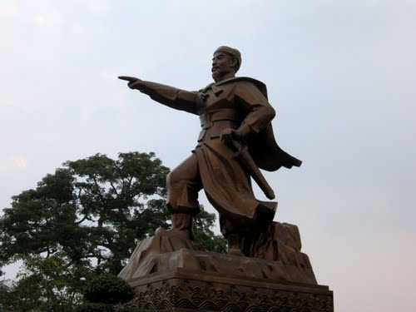
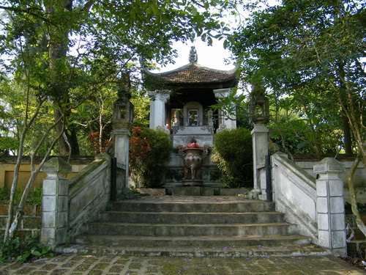
Lăng Ngô Quyền, xã Đường Lâm, thị xã Sơn Tây, Hà Nội
Tượng đài Ngô Quyền

Slide 23
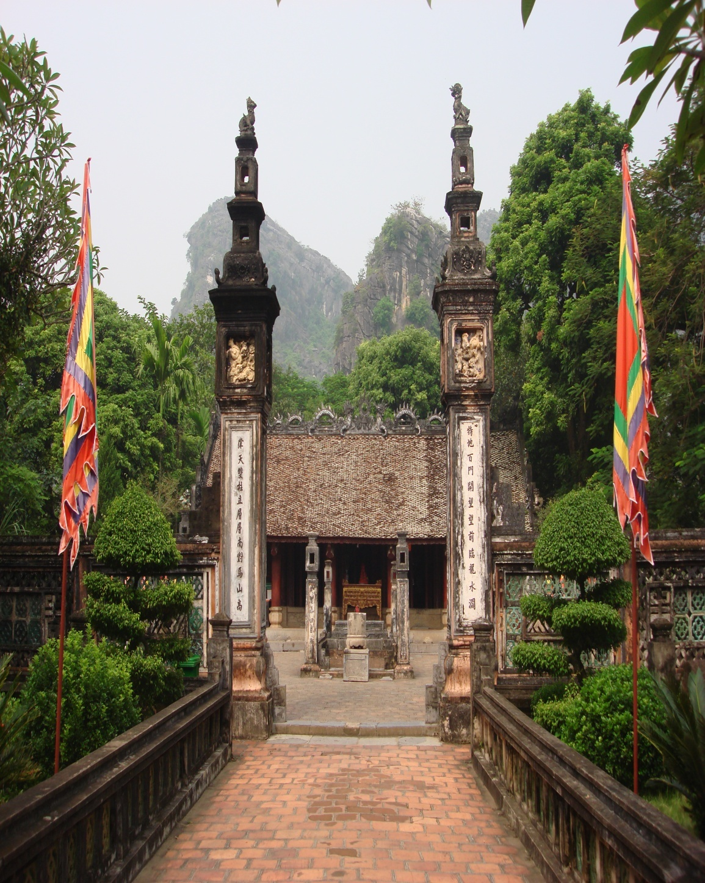
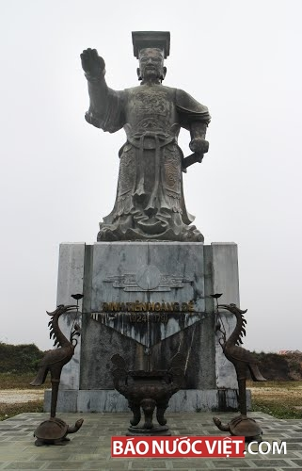
Đền thờ vua Đinh ( Ninh Bình)
Tượng đài Đinh Tiên Hoàng Đế

Slide 24
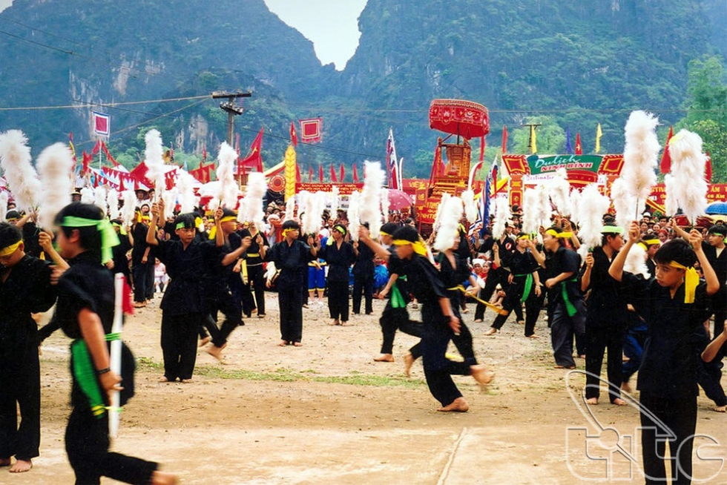
Lễ hội Cố đô Hoa Lư (Lễ hội Cờ lau) thường diễn ra vào ngày mồng tám đến hết ngày mồng mười tháng ba âm lịch hàng năm.
Ngoài phần lễ (rước, tế, lễ...) còn có phần hội (diễn xướng, trò chơi như đu quay, đấu vật…).
Đặc biệt trong lễ hội còn có một hội tiết độc đáo đó là “ Hội cờ lau” hay “ Tập trận cờ lau” gợi nhớ về thời niên thiếu của vua Đinh…
Diễn xướng tập trận cờ lau

Slide 25
LUYỆN TẬP
Em hãy chọn câu trả lời đúng nhất
Câu 1: Bộ máy nhà nước thời Ngô, ở các địa phương do ai đứng đầu?
A. Vua. B. Các quan văn.
C. Các quan võ. D. Các quan thứ sử.

Slide 26
Câu 2: “Loạn 12 sứ quân’’ gây ra guy cơ lớn nhất cho đất nước là?
Kinh tế suy sụp.
Ngoại xâm đe dọa.
C. Nhân dân đói khổ.
D. Đất nước bất ổn

Slide 27
Câu 3: Thời nhà Ngô giúp việc cho vua được gọi là gì?
Quan văn, nô tì
Quan võ, nô lệ
Quan văn, gia nhân
Quan võ, quan võ

Slide 28
Câu 4: Việc làm nào dưới đây của Ngô Quyền chứng tỏ ông nêu cao ý chí xây dựng chính quyền độc lập
Bãi bỏ chức tiết độ sứ.
Đóng đô ở cổ Loa
Xưng vương.
Lập triều đình quân chủ.

Slide 29
Câu 5: Công lao to lớn của Ngô Quyền là
A. đặt nền móng xây dựng chính quyền độc lập
B. thống nhất toàn vẹn lãnh thổ.
C. chấm dứt loạn 2 sứ quân.
D. đánh tan quân xâm lược.

Slide 30
Câu 6: Đinh Bộ Lĩnh lập căn cứ của mình ở đâu để dẹp loạn 12 sứ quân?
Hoa Lư
Phong Châu
C. Cổ Loa
D. Tiên Du

Slide 31
Có ý kiến cho rằng Ngô Quyền quyết định về đóng đô ở Cổ Loa là để tiếp nối truyền thống cha ông.
Em có đồng ý với ý kiến đó không? Vì sao?

Slide 32
HƯỚNG DẪN VỀ NHÀ:
- Học bài theo câu hỏi cuối SGK.
- Làm bài trong vở bài tập.
Sưu tầm tranh ảnh, tư liệu về thời Đinh - Tiền Lê.
Chuẩn bị bài 10.

Slide 33


CHÀO CÁC EM, HẸN GẶP LẠI

